Slide 1
COLEGIO BERNARDO O'HIGGINS · COQUIMBO
EduTrack
Libro de Clases Digital — arquitectura de microservicios
DSY1106 · Desarrollo Fullstack III | Evaluación Parcial N°1
Integrantes: {{ COMPLETAR NOMBRES }} · {{ FECHA }}

Slide 2
01 · CONTEXTO Y OBJETIVOS
El problema del colegio
• Libro de clases físico + soluciones digitales fragmentadas.
• Información dispersa, sin historial consolidado ni acceso oportuno.
• Datos de menores de edad → seguridad y trazabilidad (Ley 19.628).
• EduTrack: entorno seguro para docentes, administradores y apoderados.
Objetivos funcionales
• Auth con roles dinámicos y permisos configurables
• Cursos con acceso granular por docente
• Alumnos y apoderados (avisos por correo)
• Notas y asistencia por clase
• Anotaciones con notificación a apoderados
• Reportes JSON / CSV / PDF

Slide 3
02 · LO QUE PLANTEAMOS VS. DÓNDE ESTAMOS
Cambios en el camino
Tema | Planteamos (entrega 1) | Dónde estamos hoy
Orquestación | Kubernetes / Amazon EKS + HPA | Fly.io — cada MS es una app
Service discovery | Consul + DNS de K8s | Contrato de nombres vía *.fly.internal
API Gateway | Gateway genérico | OpenResty + Lua (jwt.lua)
Base de datos | Amazon RDS | PostgreSQL — shared DB + schema por MS
Permisos | (role, resource_uuid) | resource_key string estable <svc>.<rec>
Capa extra | — | BFF (TypeScript + Hono), no previsto
S3 · Notif · Report · Contenido | en el diseño | aún no implementados

Slide 4
02 · ESTADO ACTUAL
Microservicios: 6 de 9 construidos
✅ Implementados y probados
⏳ Pendientes
• auth · course · student
• attendance · assessment · annotation
• + Gateway (OpenResty), BFF (Hono), front (React 19)
• content · notification · report
• Servicios satélite: contenido/S3, notificaciones async, reportes
Lectura honesta: el núcleo de seguridad y dominio académico está construido y probado; faltan los servicios satélite.

Slide 5
03 · STACK FINAL E INFRAESTRUCTURA
Cómo está construido
• Backend: Quarkus 3.x + Java 21, Panache (Active Record), Flyway, Bean Validation
• Gateway: OpenResty + Lua — valida JWT RS256, propaga X-User-Id / X-User-Roles
• BFF: TypeScript + Hono
• Frontend: React 19 + Vite + Tailwind + shadcn
• Datos: PostgreSQL — shared DB, schema y credenciales por MS
• Resiliencia: SmallRye Fault Tolerance (Circuit Breaker)
• Hosting: Fly.io · *.fly.internal · local: Docker Compose

Slide 6
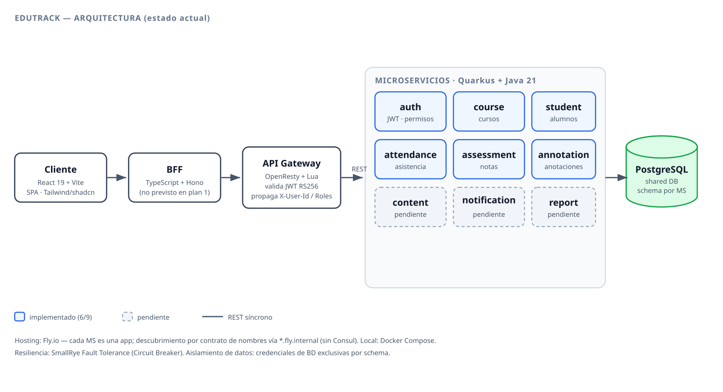
03 · DIAGRAMA DE ARQUITECTURA

Slide 7
04 · CASO DESTACADO · PATRÓN DE DISEÑO
Toma de asistencia: principio Abierto/Cerrado
Contrato de asistencia agnóstico al método de captura: web hoy, biometría/RFID mañana, sin reescribir el servicio.
El patrón en una frase (Open/Closed Principle)
• Abierto a extensión: un método de captura nuevo = un Adapter externo nuevo.
• Cerrado a modificación: el microservicio de asistencia nunca cambia su código para soportarlo.

Slide 8
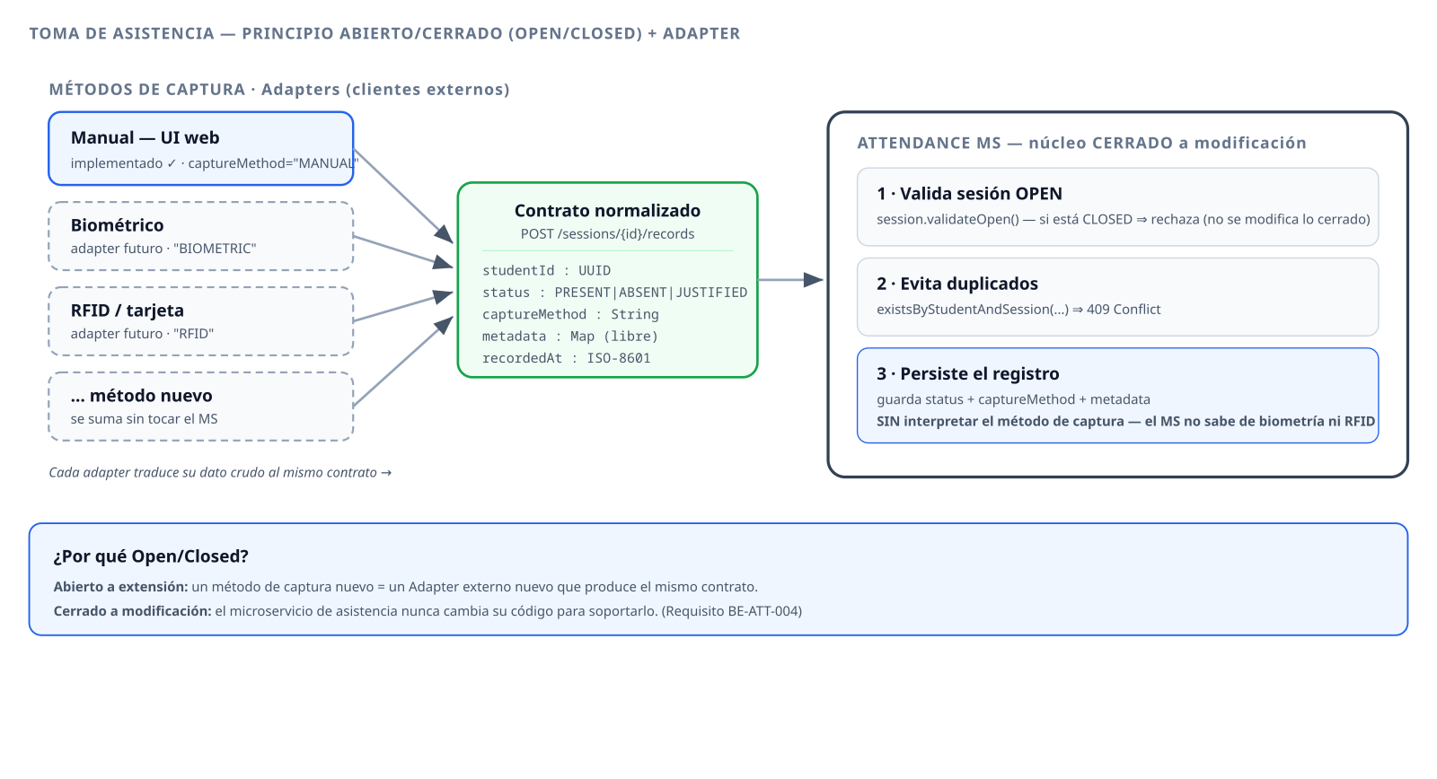
04 · FLUJO DE LA TOMA DE ASISTENCIA (ABIERTO/CERRADO)

Slide 9
04 · PATRONES DE DISEÑO EN JUEGO
Qué patrones lo sostienen
Patrón / principio | Cómo aparece aquí
Open/Closed Principle (SOLID) | nuevo método de captura sin modificar el microservicio
Adapter | cada origen (biometría, RFID...) traduce su dato crudo al contrato normalizado
DTO + Mapper | CreateRecordRequest -> dominio -> RecordResponse (capas desacopladas)
Guarda de estado (State) | una sesión CLOSED rechaza nuevos registros (validateOpen())
Repository | acceso a datos detrás de AttendanceRecordRepository (Panache)

Slide 10
05 · TESTING UNITARIO — RESULTADOS REALES
206 tests backend · ~96% cobertura front
Servicio | Tests
auth | 62
student | 40
attendance | 38
assessment | 33
course | 17
annotation | 16
TOTAL | 206 · 0 fallos
Frontend — cobertura (Vitest)
• Statements 96.0% (875/911)
• Branches 88.8% (411/463)
• Functions 97.4% (263/270)
• Lines 97.6% (772/791)
• 26 archivos de test · front/coverage/index.html

Slide 11
06 · DEMO EN VIVO
Guion de la demo
• 1. docker compose up → abrir el frontend
• 2. Login y manejo de sesión (JWT)
• 3. Abrir una sesión de clase y tomar asistencia (caso destacado en vivo)
• 4. Registrar nota / anotación con validación en tiempo real
• 5. Dashboard con estadísticas
Páginas: dashboard · estudiantes · calificaciones · asistencia · anotaciones.

Slide 12
CIERRE
En una frase
• Núcleo de seguridad y dominio académico construido y probado (206 tests).
• Arquitectura de microservicios desplegable en Fly.io, simple y sin Consul.
• Pendientes claros: content, notification, report.
Gracias — ¿preguntas?

